Slide 1
线性代数简介
线性代数是普通高等院校理工类和经管类相关专业的一门重要基础课. 从广义的角度看，线性代数研究线性科学中的“线性问题”. 直观地讲，对所考虑的变量来讲，和式中各项次数最高为一次的问题就是线性问题. 即使是大量出现的非线性问题有时也可以转换成线性问题进行处理，如在一定条件下，曲线可用直线近似，曲面可用平面近似，函数增量可用函数的微分近似.
矩阵和向量是重要的代数工具. 线性问题的讨论往往涉及矩阵和向量. 线性代数的主要内容分别是线性方程组、向量空间、矩阵代数，以及与线性变换密切相关的方阵的特征值和二次型等.

Slide 2
线性代数的特点是什么?内容较抽象、概念和定理较多，前后联系紧密，环环相扣，相互渗透.
为何要学习线性代数?线性代数是一种数学建模方法，科研工作者必须掌握. 在计算机程序设计语言特别是MATLAB中，矩阵是最基本的数据结构. 在微积分（高等数学）、微分方程、离散数学、算法分析与设计、计算机图形图像处理及数字信号处理等课程中，矩阵、向量、线性变换是经常要用的知识.
学习线性代数要达到的目的：通过线性代数的学习，一方面可以进一步培养抽象思维能力和严密的逻辑推理能力，为进一步学习和研究打下坚实的理论基础，另一方面为立志报考研究生的同学提供必要的线性代数理论知识、解题技巧和方法.

Slide 3
1.1 n元线性方程组
1.1.1 线性方程组
1.1.2 高斯消元法

Slide 4
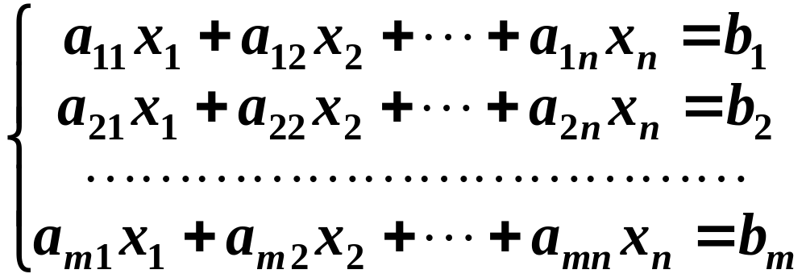



1.1.1 线性方程组
设线性方程组
其中 为未知量， 为系数， 为常数项。
常数项全为零的方程组称为齐次线性方程组, 否则称为非齐次线性方程组.

Slide 5
线性方程组理论研究的两大基本问题：
（1）线性方程组是否有解？
（2）在有解时，如何求其解？

Slide 6
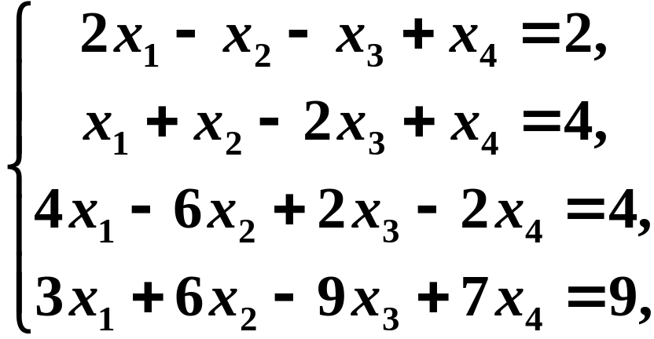





1.1.2 高斯消元法
分析：用消元法解下列方程组的过程．
引例1
求解线性方程组

Slide 7
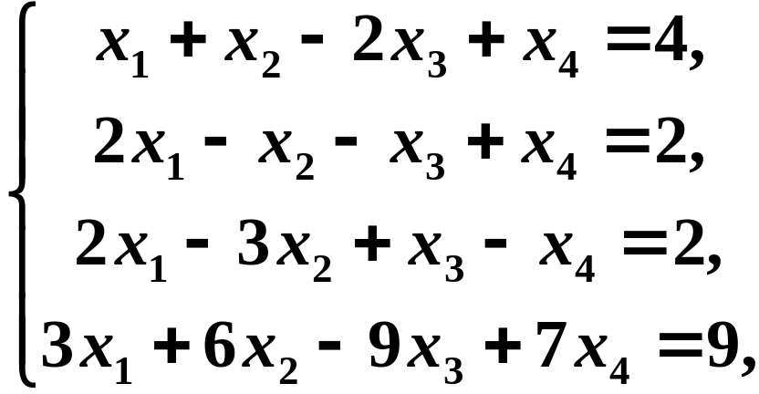

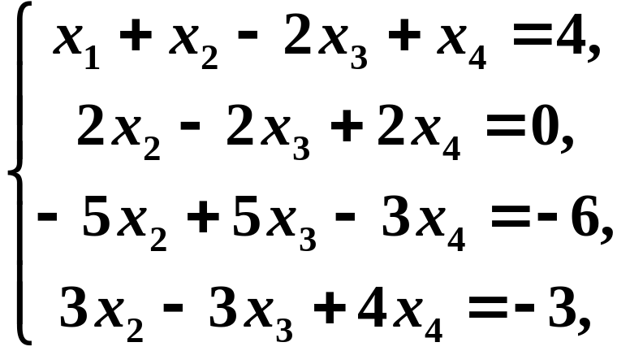


解

Slide 8
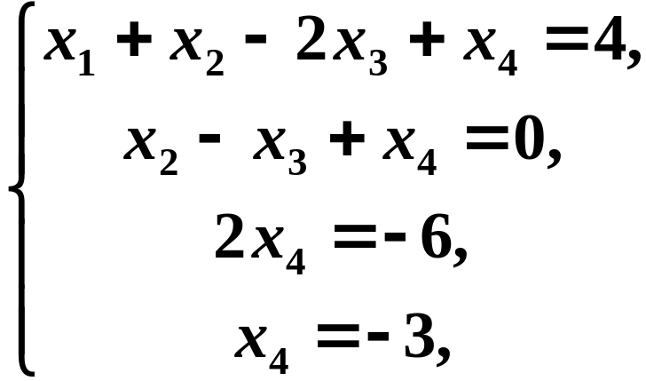


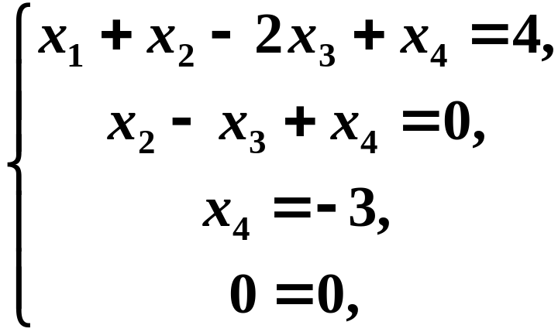
阶梯型：
可画出一条阶梯线，线的下方全为零；
每个台阶只有一行；
阶梯线的竖线后面是非零行的第一个非零元素.

Slide 9
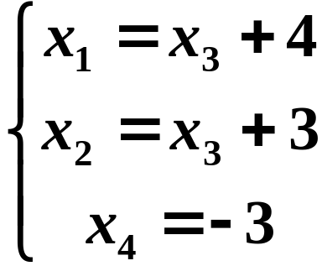

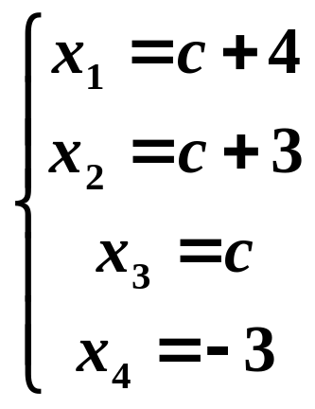

用“回代”的方法求出解：
于是解得

Slide 10
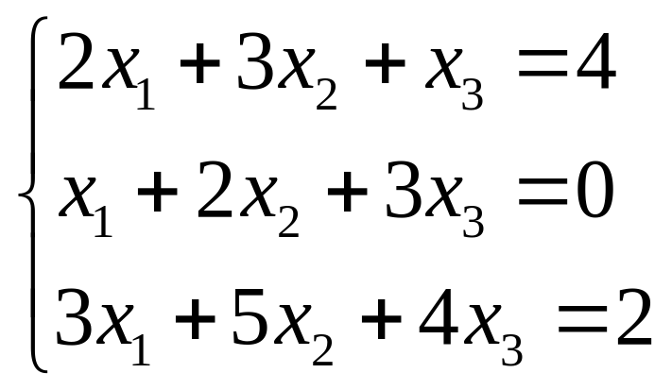



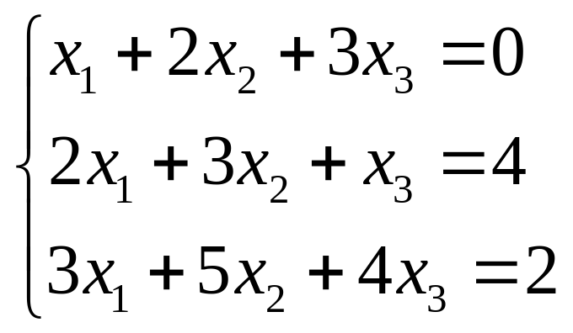

引例2 求解线性方程组
解
原式

Slide 11
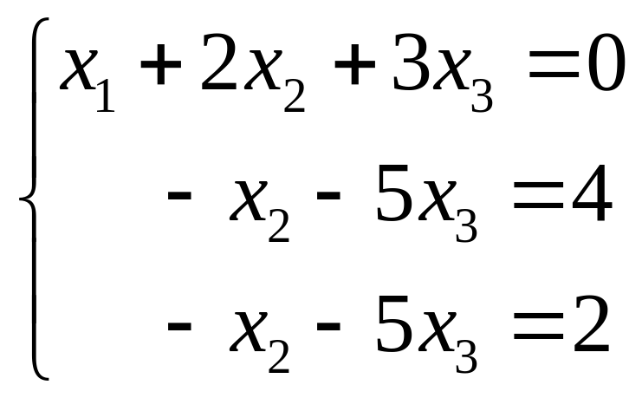


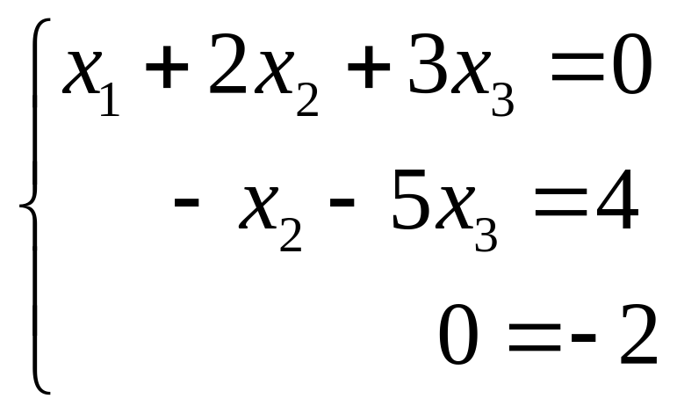

上述方程组中最后一个方程是一个矛盾方程，从而可以看出此线性方程组无解.

Slide 12
三种变换：
交换方程的次序，记作 ；
i
j
以非零常数 k 乘某个方程，记作 ；
×k
i
一个方程加上另一个方程的 k 倍，记作 .
i
＋k
j
结论：
由于对原线性方程组施行的变换是可逆变换，因此变换前后的方程组同解.
在上述变换过程中，实际上只对方程组的系数和常数进行运算，未知数并未参与运算．
其逆变换是：
i
j
i
j
i
×k
i
÷k
i
+k
j
i
－k
j

Slide 13






定义：
1．上述解方程组的方法称为高斯消元法．
2．始终把方程组看作一个整体变形，用到如下三种变换
（1）交换方程次序；
（ 与 相互替换）
（2）以不等于０的数乘某个方程；
（以 替换 ）
（3）一个方程加上另一个方程的k倍．
（以 替换 ）
称以上三种变换为线性方程组的初等变换

Slide 14
定理：线性方程组经初等变换后所得的方程组与原
方程组同解.
高斯消元法的本质：
通过对方程组进行适当的初等变换，将原方程组转化为相对简单的阶梯形的同解方程组，从而比较容易地判断原方程组是否有解.

Slide 15
总结线性代数方程组解的情况：
1．初等变换后化为同解阶梯型方程组；
2．去掉假方程后，最后一个方程
（1）0=c；
（c不为0）无解
（2）左侧不为零，有解（设有r个真方程）
若r=n，方程解唯一；
若r<n，方程解无穷多。

